Slide 1
Gyógypedagógia-történet és/vagy fogyatékosság-történet?
Egy diszciplináris paradigmaváltás okai és következményei
Pukánszky Béla
SZTE, EKE

Slide 2
Pedagógiatörténet, gyógypedagógia-történet, fogyatékosság-történet

Slide 3

A pedagógiatörténet-írás kialakulása és intézményesülése
Friedrich Heinrich Christian Schwarz: Geschichte der Erziehung
A 19. századi német neveléstörténet-írás jellegzetességei:
Pedagógusképzés számára íródott, oktató jellegű.
Erőteljes nemzeti jelleg.
Német filozófiai irányultságú.
Lutheránus-protestáns gyökerek
Erkölcsi nevelés hangsúlyos.
A nevelés kiemelő alakjaira koncentrál
A történelem korszakokra bontása
Férfidominancia. (Tröhler, 2004, Nóbik, 2010)

Slide 4
A magyar pedagógiatörténet-írás kezdetei
Beély Fidél (1848): Alapnézetek a nevelés és leendő nevelő, s tanítóról, különös tekintettel a tan történeti viszontagságaira s literatúrájára. Pozsony.
Lesnyánszky András (1832): Didaktika és metodika avvagy a’tanításnak közönséges tudománnya és a’ tanítás módgyának tudománnya. Nagyvárad.
Kiss Áron (1872): A nevelés és oktatás-történet kézikönyve. Különös tekintettel a magyar nevelés és oktatás történetére. Budapest.
Garamszeghy Lubrich Ágost (1874): A nevelés történelme. Három kötetben. Budapest.
Békefi Remig (1907): Az iskolázás története Magyarországon 1000-1883-ig. Budapest.
Fináczy Ernő neveléstörténeti tárgyú művei 1890 és 1934 között.

Slide 5
A pedagógiatörténeti kutatások újabb néhány metódusa
Narratív történetformák elemzése
Pedagógiai diskurzusok történeti elemzése
A pedagógiatörténeti szövegek kánonelméleti elemzése
Pedagógiatörténeti ikonológia/ikonográfia
A pedagógiai terek történeti kutatása
Történeti szociológia
Számítógépes tartalomelemzés
Eszmetörténeti recepciókutatás
Neveléstörténeti elitkutatás

Slide 6
A tradicionális-klasszikus gyógypedagógiatörténet-írás néhány (újabb) példája

Slide 7

Andreas Möckel: Geschichte der Heilpädagogik. Zweite völlig überarbeitete Auflage, Klett-Cotta, Stuttgart, 2007.

Slide 8
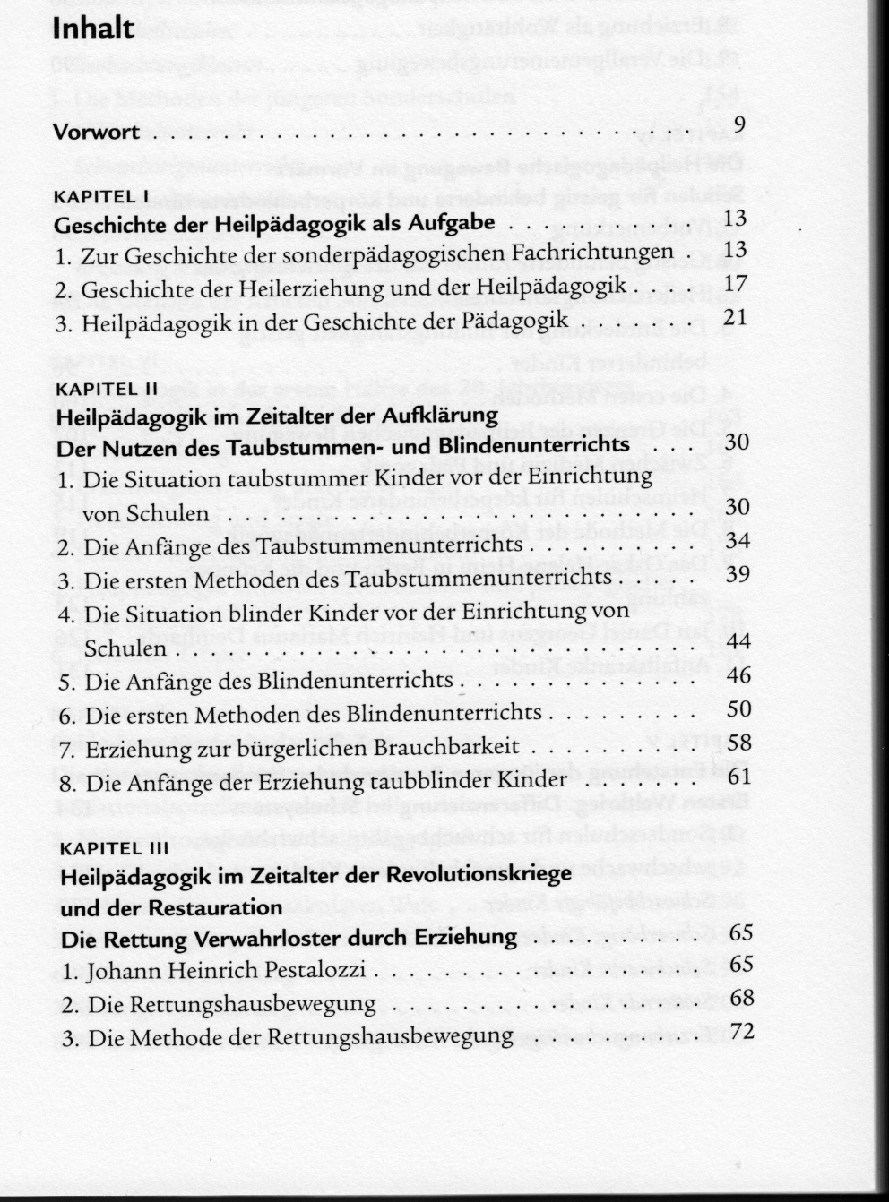
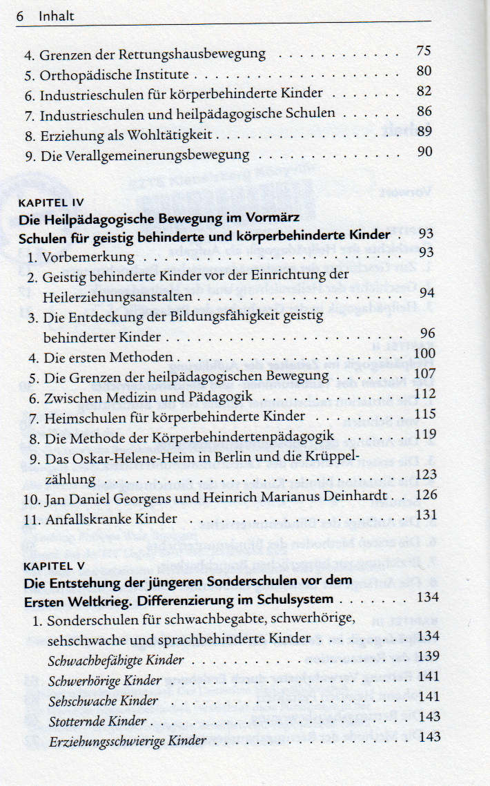

Slide 9
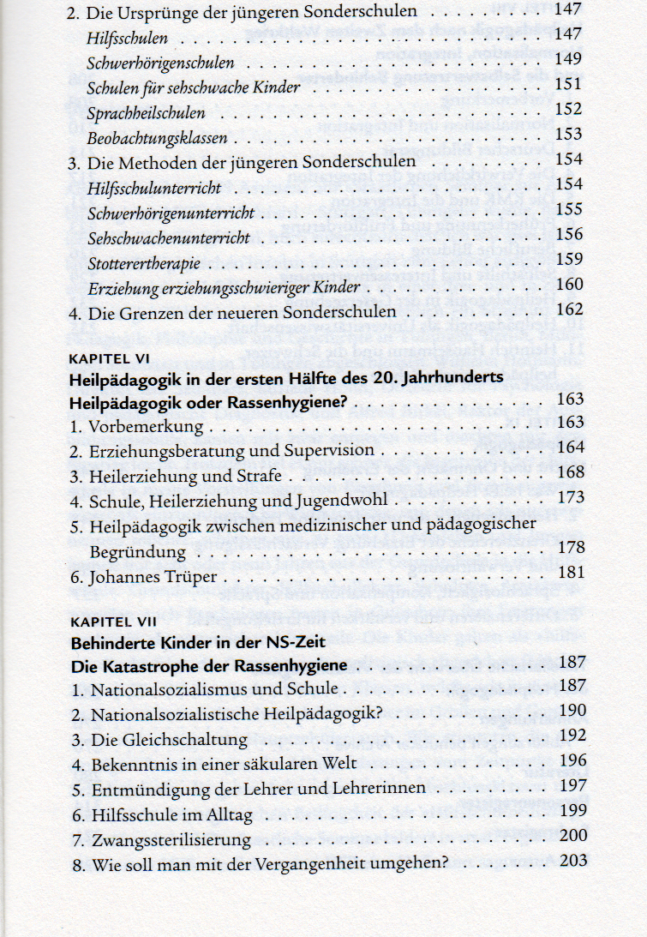
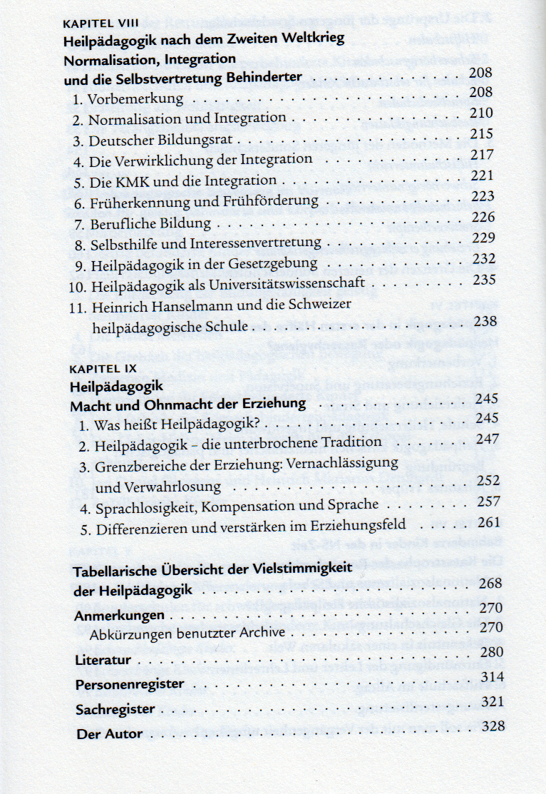

Slide 10

Sieglind Luise Ellger-Rüttgardt: Geschichte der Sonderpädagogik. Eine Einführung. Reinhardt Verlag, München, 2008.

Slide 11
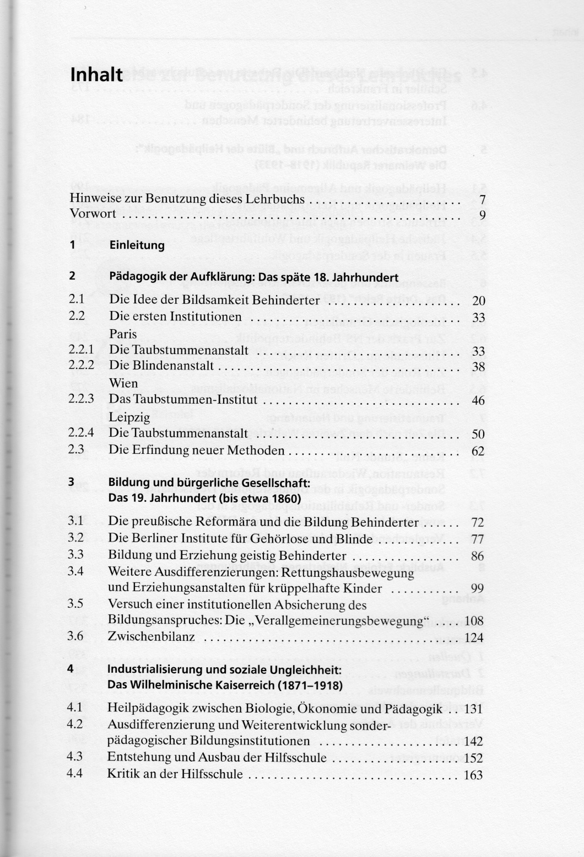
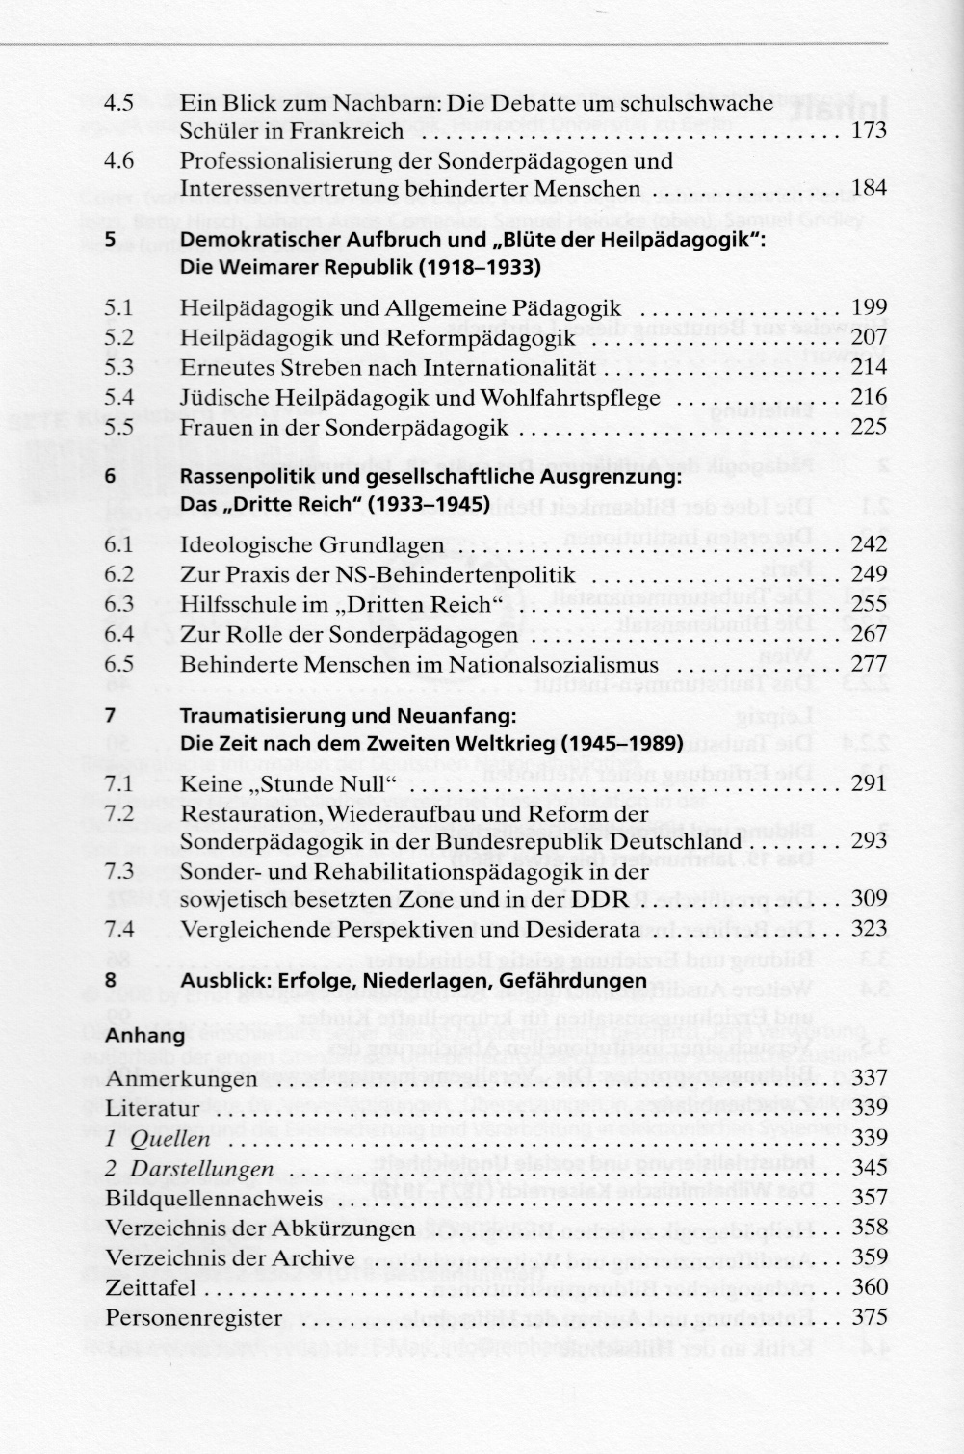

Slide 12

Heinrich Greving – Petr Ondracek: Handbuch Heilpädagogik. Bildungsverlag Eins, Troisdorf, 2010.

Slide 13
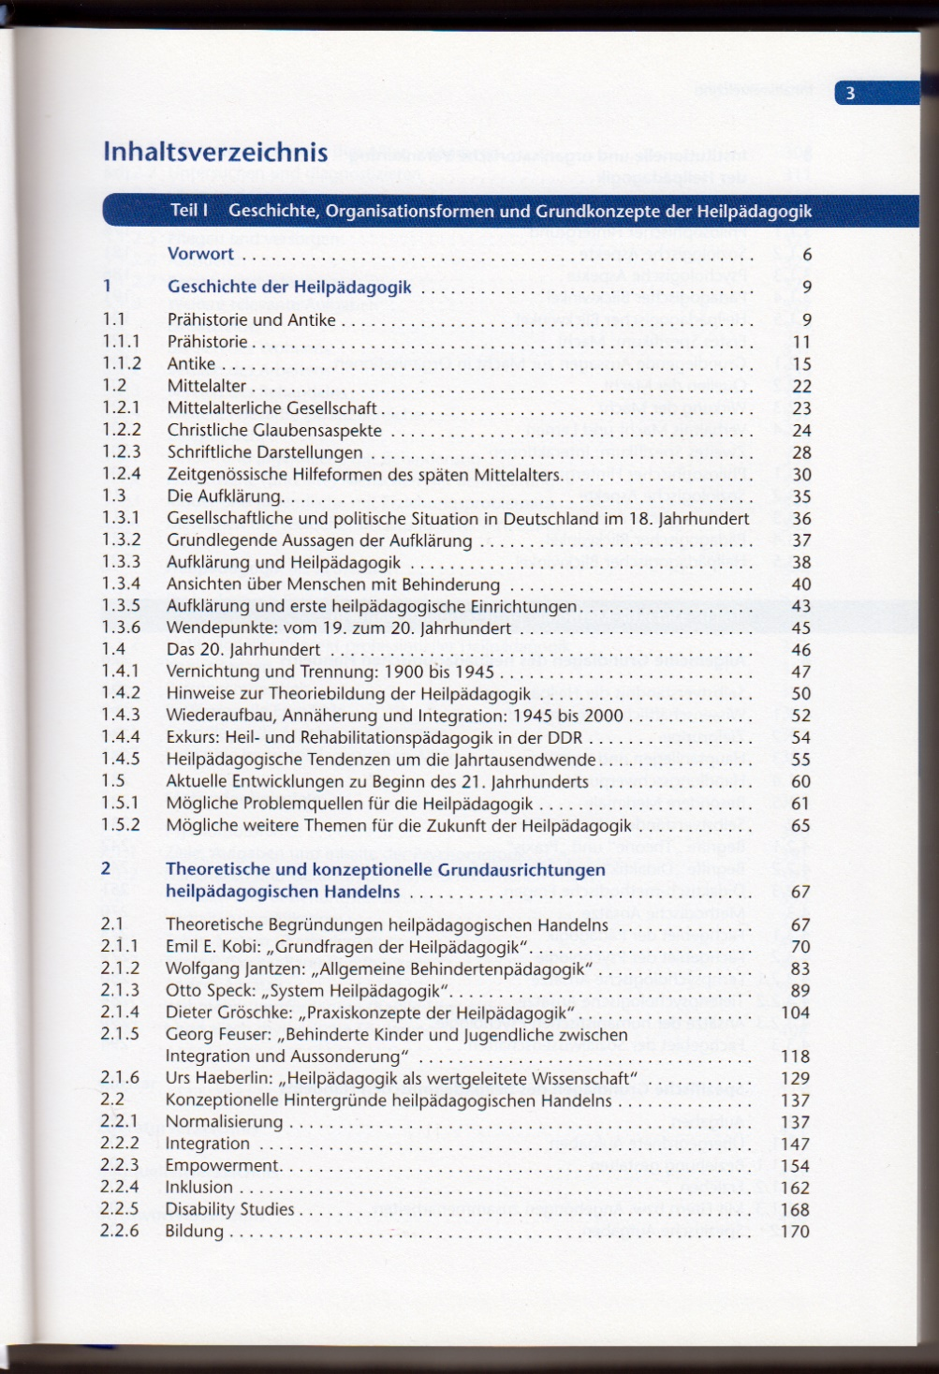

Slide 14
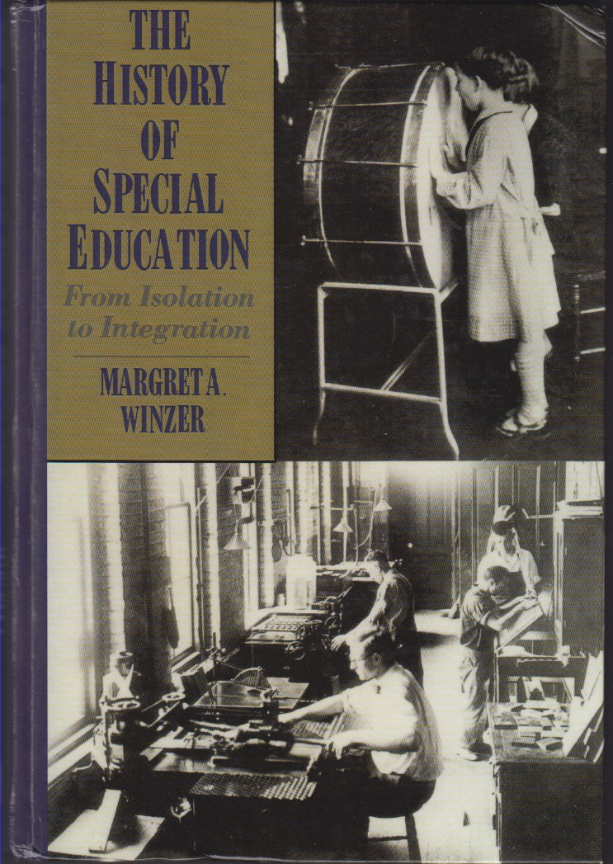
Margret A. Winzer: The History of Special Eduction. From Isolation to Integration. Gallaudet Univesrity Press, Washington D.C. 1993.

Slide 15
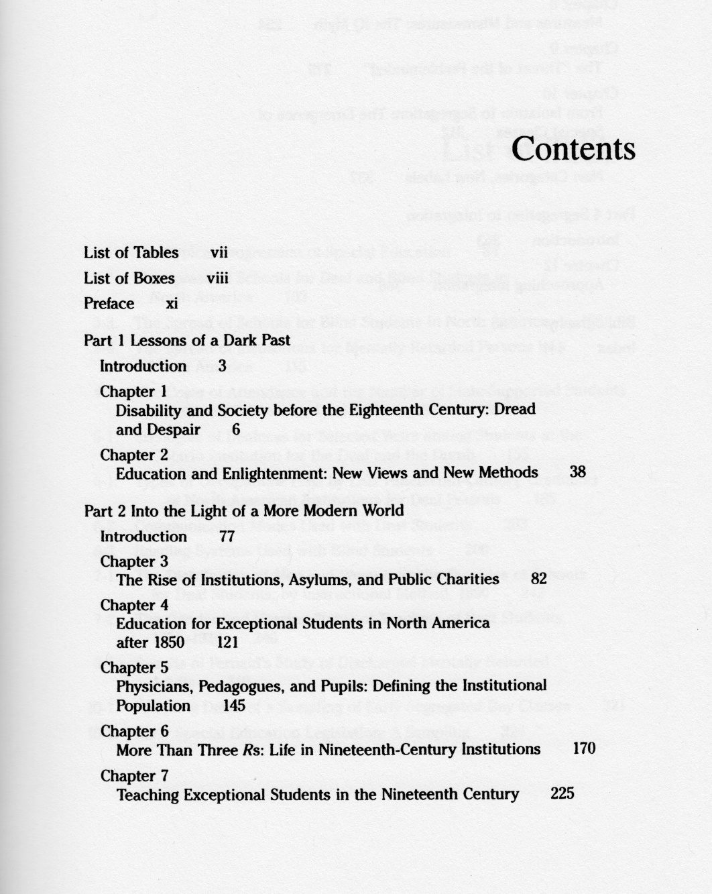
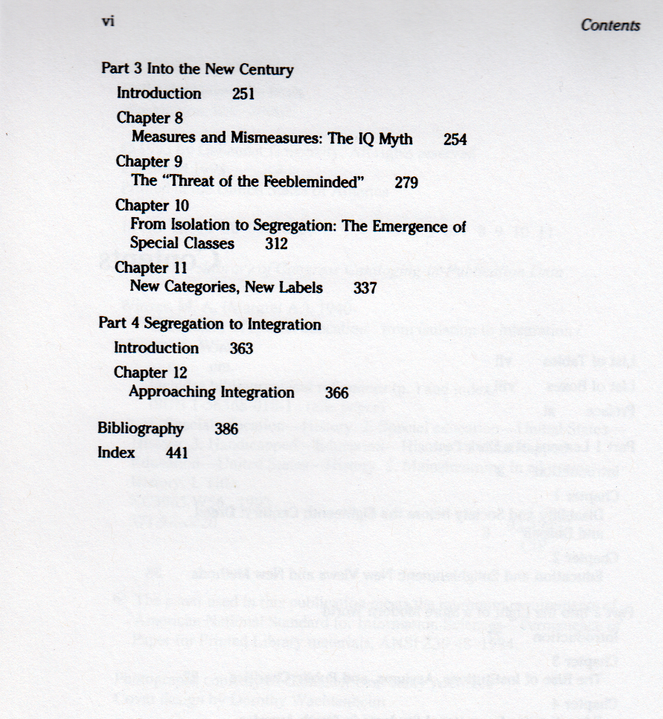

Slide 16
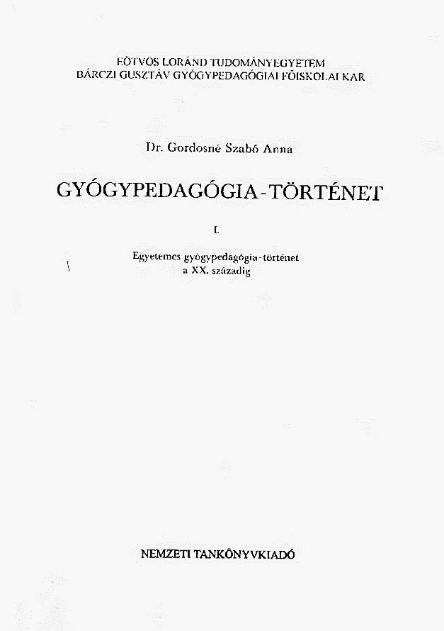
Gordosné Szabó Anna: Gyógypedagógia-történet I. Egyetemes gyógypedagógia-történet a XX. századig. Nemzeti Tankönyvkiadó, Budapest, 1962.

Slide 17
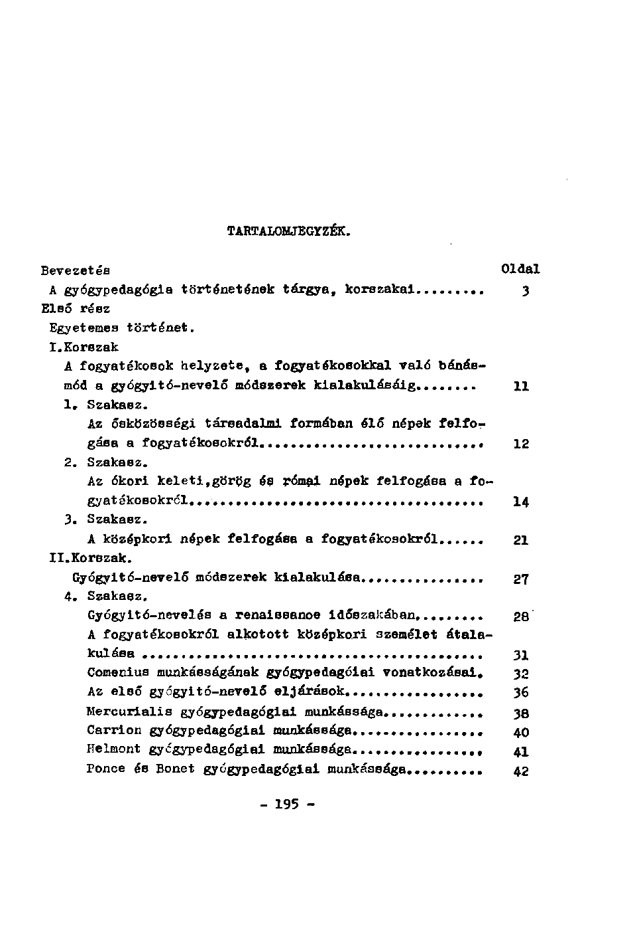

Slide 18
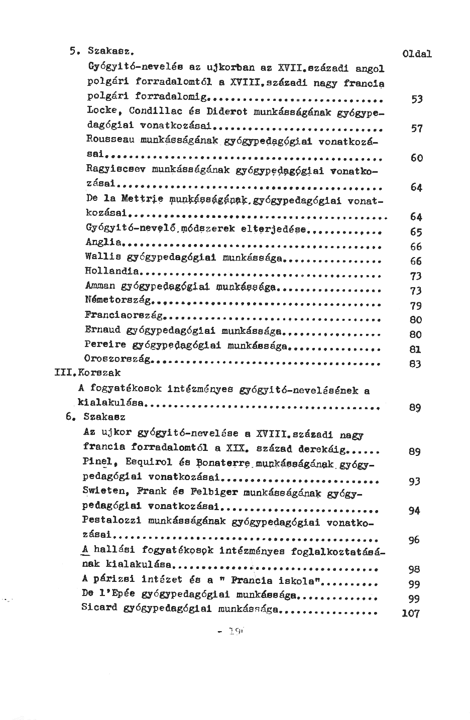

Slide 19


Slide 20
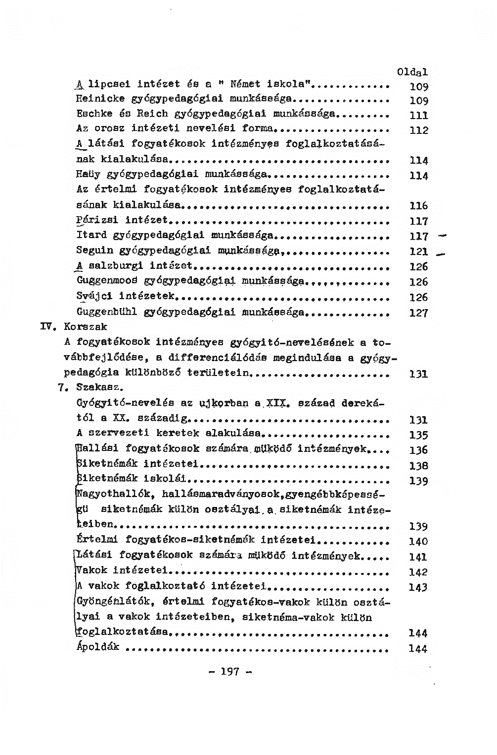

Slide 21
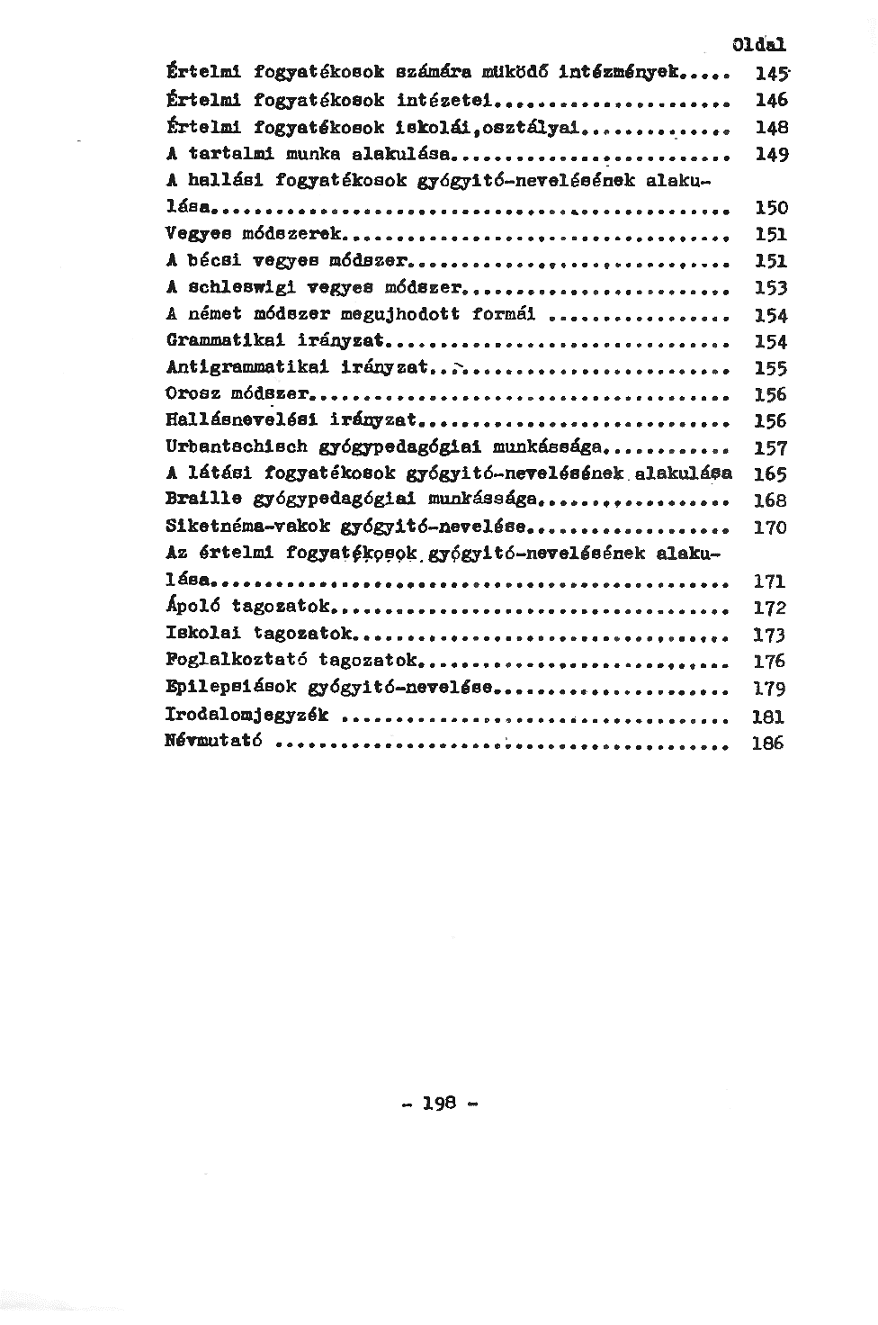

Slide 22
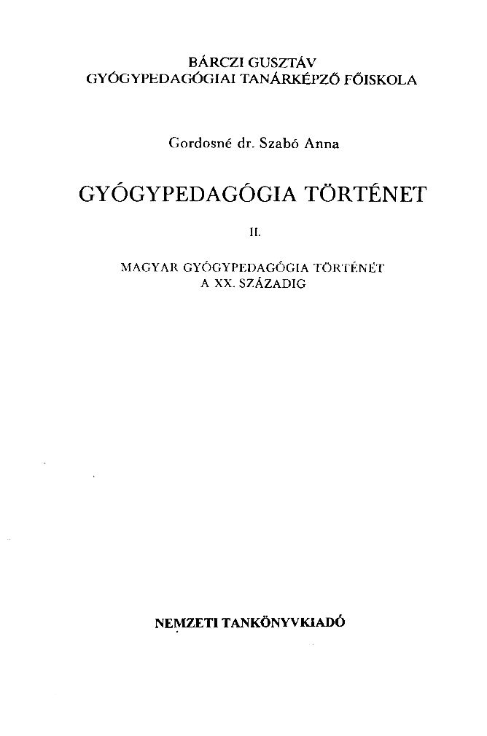
Gordosné Szabó Anna: Gyógypedagógia-történet II. Magyar gyógypedagógia történet a XX. századig. Tankönyvkiadó, Budapest, 1963.

Slide 23
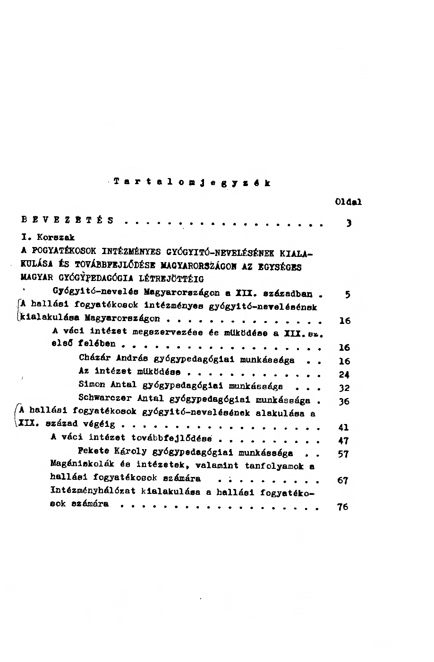

Slide 24
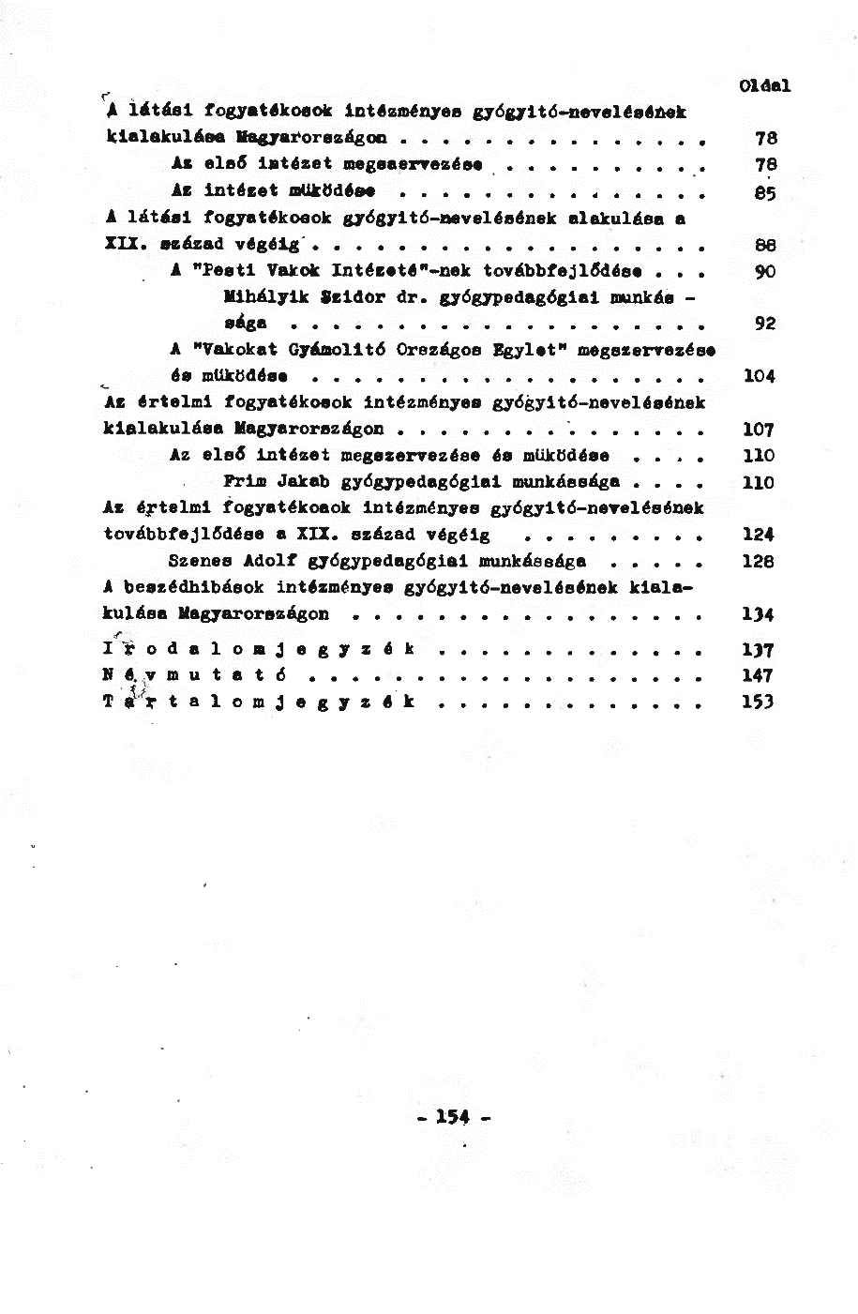

Slide 25
Egy új utakat kereső gyógypedagógia-történeti programvázat
„A gyógyító nevelés egyetemes történetének megírásánál nem vezet célra az a rendszer, amit még ma nagy előszeretettel követünk. Ε rendszer a csökkentértékű egyénekkel foglalkozó elméleti és gyakorlati szakemberek életének történetét dolgozza fel, amely feldolgozás egyrészt a különböző csoportokhoz alkalmazottan történik, másrészt a legtöbb esetben a történelmi egyén személyével, vagy tevékenységévei foglalkozik.” (Tóth Zoltán, 1933, 263.)

Slide 26
„A) A gyógyító-nevelői gondolkodás és gyógyítva-nevelői tevékenység fejlődése.
1. Α csökkentértékűek oktatására vonatkozó gondolkodás és tevékenység fejlődése.
2. A csökkentértékűek nevelésére vonatkozó gondolkodás és tevékenység fejlődése.
Β) A társadalmi tevékenység fejlődése.
1. A testi és lelki értékcsökkenés megelőzésének története.
2. A jogi és társadalmi védelem fejlődése.
3. A gazdasági védelem története.
C) Az egységes gyógypedagógia fejlődése.
1. A gyógyító-nevelői gondolkodásra vonatkozó elméletek története.
2. A gyógyítva nevelői tevékenységre vonatkozó elméletek fejlődése.

Slide 27
D) Az intézetek és intézmények fejlődése.
1. Α kutató intézetek, intézmények és egyesületek története.
2. A vakok intézményeinek fejlődése.
3. A siketek intézményeinek fejlődése.
4. A csökkentértelmű társadalmi fogyatékosok intézményeinek fejlődése.
5. Az ép értelmű társadalmi fogyatékosok intézményeinek fejlődése.
6. A beszédhibák javítására vonatkozó intézmények fejlődése.
7. A különleges egyéniségek intézményeinek fejlődése.
Ε) A gyermekvédelem fejlődésének története.”
(Tóth Zoltán: Általános gyógypedagógia, 1933, 265-266.)

Slide 28
A klasszikus gyógypedagógiatörténet funkciója – egy tentatív hipotézis
Gyógypedagógia, azaz gyógyító pedagógia mint tevékenység, mint intézmény(rendszer), mint tudomány története.
Legitimációs bázis és oktatási tartalom.
A gyógypedagógia a modern kor mentalitásának egy paradigmatikus kifejeződése. „Perfektibilität”
Specifikumai: gyógyít, terápiában részesít, fejleszt, rehabilitál, helyreigazít, kiegészít, kompenzál, korrigáll, readaptál, reszocializál, segít, támogat, nevel (edukál).
Heilpädagogik, Behindertenpädagogik, Förderpädagogik, Rehabilitationspädagogik, Sonderpädagogik, Spezialpädagogik, Orhopädagogik, special education, remedial education, curative education, defektológia stb.

Slide 29
Új diszciplínák: fogyatékosságtudomány, fogyatékosságtörténet
Jelképes kezdet: Randolpe Bourne (1911): The Handicapped. The Antlantic Monthly. 320-329.: „A deformált ember kapuja mindig zárva, és a kulcs – kívül… kincseket halmoz odabenn, ám azok rejtve maradnak, hacsak a kívül álló személy nem működik vele együtt a kapu megnyitásában.”
Fogyatékosságtudományi műhelyek keletkezése: Brandeis University, Society of Chronic Illness and Disablity, 1970-es évek vége.
Society for Disability Studies, 1986.
Colin Barnes: „handicap” = „cap in hand”

Slide 30
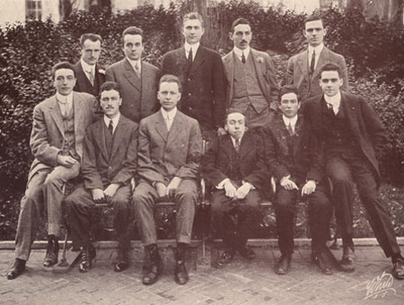
Randolphe Bourne 1913-ban a Columbia Egyetem tanári karában (balról a negyedik)

Slide 31
Gyógypedagógia és fogyatékosságtudomány
„A fogyatékosságtudomány és a gyógypedagógia között talán az a legfontosabb különbség, hogy a pedagógia egy olyan társadalmi hatalmi struktúra része, amely marginalizációt és kirekesztést teremtő intézményeket hívott életre. Bourdieu megfogalmazásával élve, történetileg a gyógypedagógia a hatalom pólusán helyezkedik el, míg a fogyatékossággal élő emberek a tehetetlenség pólusán.” (Marcus Dederich (2014): Különbségek, súrlódások és egyezásek a gyógypedagógia, és a fogyatékosságtudomány között. Fogyatékosság és Társadalom, 2014. 5-6. szám, 5-8.)

Slide 32
„Nemcsak az orvostudomány, hanem a pedagógia is kialakította azt a képzetet, hogy a fogyatékos és nem fogyatékos emberek elkülönült csoportba tartoznak.” (Dederich, 2014, 6.)
Simi Linton amerikai polgárjogi, fogyatékos-jogi aktivista „könyörögve kéri” a fogyatékosságtudomány és a főként intervencióval foglalkozó diszciplínák szétválasztását. (Linton, 1998, 136, Idézi: Dederich, 2014, 7.)
Anne Waldschmidt: „Von Behindertenpädagogik und Rehabilitationswissenschaft unterscheiden sich die Disability Studies dadurch, dass ihnen der interventionistische Impuls fehlt. Statt individualisierende und praxisorientierende Sichtweisen, von denen etwa die Pädagogik geprägt ist, ist den Disability Studies eine sowohl grundlagentheoretische als auch Gesellschadft verändernde Orientierung eigen.” (Waldschmidt, in: Bösl, Klein, Waldschmidt, 2010, 15.)

Slide 33
Mit kutat a fogyatékosságtörténet?
„… a XIX-XX. századig nem állt rendelkezésre olyan nyelvi tér, amelyben a társadalom a fogyatékos emberek helyzetét, a többségi társadalomhoz való viszonyát meghatározta volna.” (Kőszeghy és Parragh, in: Zászkaliczky és Verdes, 2010, 532.)
Az egyes fogyatékosság-típusokkal élők társadalmi helyzetének története.
A különböző fogyatékosságtípussal élő emberekről alkotott társadalmi kép története.
A fogyatékossággal élő emberek elzárására, perfektibilizálására, gondozására szolgáló intézmények alakulásának története.
A fogyatékosság mint társadalmi konstrukció folyamata, pl. „Seelenschwäche, als Folie zur Konstrution der heilpädagogische Klientel” (Moser, Vera, 2012): Gründungsmythen der Heilpädagogik, Zeitschrift für Pädagogik, 265.)

Slide 34


Hazai kutatások hozadékai
Osiris, Budapest, 2002
ELTE, Eötvös Kiadó, Budapest, 2010

Slide 35
Források:
Barnes, Colin (2009): Egy évtized változásai: reflexiók az „emancipatív” fogyatékosságkutatásra. Fogyatékosság és Társadalom, I. évf. 1. szám, 13-22.
Bösl, Elisabeth - Klein, Anne - Waldschmidt, Anne (2010): Disability History. Konstruktionen von Behinderung in der Geschichte. Eine Einführung. Transcript Verlag, Bielefeld.
Dederich, Marcus (2007): Körper, Kultur un Behinderung. Eine Einführung in die Disability Studies. Bielefed.
Dederich, Marcus (2014): Különbsége, súrlódások és egyezések a gyógypedagógia és a fogyatékosságtudomány között. Fogyatékosság és Társadalom, II. évf. 5-6. szám, 5-8.
Marton Klára és Könczei György (2009): Új kutatási irányzatok a fogyatékosságtudományban. Fogyatékosság és Társadalom, I. évf. 1. szám, 5-12.

Slide 36
Ellger-Rüttgardt, Sieglind Luise (2008): Geschichte der Sonderpädagogik. Eine Einführung. Reinhardt Verlag, München.
Gordosné Szabó Anna (1962): Gyógypedagógia-történet I. Egyetemes gyógypedagógia-történet a XX. századig. Nemzeti Tankönyvkiadó, Budapest.
Gordosné Szabó Anna (1963): Gyógypedagógia-történet II. Magyar gyógypedagógia történet a XX. századig. Tankönyvkiadó, Budapest.
Greving, Heinrich és Ondracek, Petr (2010): Handbuch Heilpädagogik. Bildungsverlag Eins, Troisdorf.
Kálmán Zsófia és Könczei György (2002): A Taigetosztól az esélyegyenlőségig. Osiris Kiadó, Budapest.
Kőszeghy Miklós és Parragh Szabolcs (2003): „… nem voltak fogyatékosok a történelemben.” A fogyatékosság jelensége a történettudományban. In: Zászkaliczky Péter és Verdes Tamás (szerk., 2010): Tágabb értelemben vett gyógypedagógia. ELTE Eötvös Kiadó, ELTE Bárczi Gusztáv Gyógypedagógiai Kar, Budapest. 527.

Slide 37
Moser, Vera (2012): Gründungsmythen der Heilpädagogik, Zeitschrift für Pädagogik. 58. 2. 262-274.
Möckel, Andreas (2007): Geschichte der Heilpädagogik. Zweite völlig überarbeitete Auflage, Klett-Cotta, Stuttgart, 2007
Musenberg, Oliver (2013): Kultur, Geschichte und Behinderung. Die kulturwissenschaftliche Historsierung von Behinderung. Athena Verlag, Oberhausen.
Nagy Zita, Könczei György és Hernádi Ilona (2009): A fogyatékosságtudomány útjai kettős történeti keretben, avagy első, kísérleti metszet a fogyatékosságtudományról. Fogyatékosság és Társadalom, I. évf. 1. szám, 93-107.
Tóth Zoltán (1933): Általános gyógypedagógia, I. rész. Magyar Pedagógiai Társaság, Budapest.

Slide 38
Waldschmidt, Anne (2010): Warum und wozu brauchen die Disability Studies die Disability History? Programmatische Überlegungen. In: Bösl, Elisabeth - Klein, Anne - Waldschmidt, Anne (2010): Disability History. Konstruktionen von Behinderung in der Geschichte. Eine Einführung. Transcript Verlag, Bielefeld. 13-28.
Winzer, Margret A. (1993): The History of Special Eduction. From Isolation to Integration. Gallaudet Univesrity Press, Washington D.C. 1993
Zászkaliczky Péter (2009): Tudományos vitáink természetrajzához – Vitaindító bevezető a rovat elé. Fogyatékosság és Társadalom, I. évf. 1. szám, 57-78.
Zászkaliczky Péter és Verdes Tamás (szerk., 2010): Tágabb értelemben vett gyógypedagógia. ELTE Eötvös Kiadó, ELTE Bárczi Gusztáv Gyógypedagógiai Kar, Budapest.

Slide 39
Köszönöm szépen a figyelmet!

